Slide 1


건설공사 사고 예방 및 대응책 생성 : 한솔데코 시즌3 AI 경진대회
2025.03

Slide 2

팀 소개
팀명 : 단머스 (단기 머신러닝 스터디)
팀원 : 현종열, 김영준, 이규호
건설공사 사고 예방 및 대응책 생성 : 한솔데코 시즌3 AI경진대회
NLP | 생성형 AI | LLM
2025.02.17 ~ 2025.03.24 09:59
대회 URL
https://dacon.io/competitions/official/236455/overview/description
분석 코드
https://github.com/dmskorea/project7-Hansol-Deco-Season-3-AI-Competition
분석 서버 사양
Google Colab Pro+ , A100 VRAM 40G x 1개

Slide 3
목차
모델 검증 방법
데이터 활용
알고리즘
모델 서빙 프로세스 제안

Slide 4
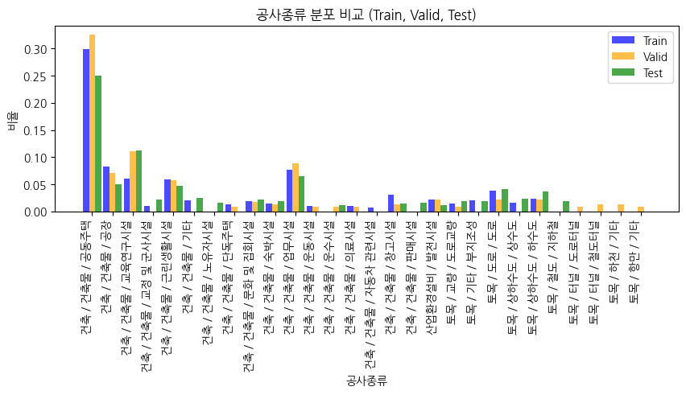
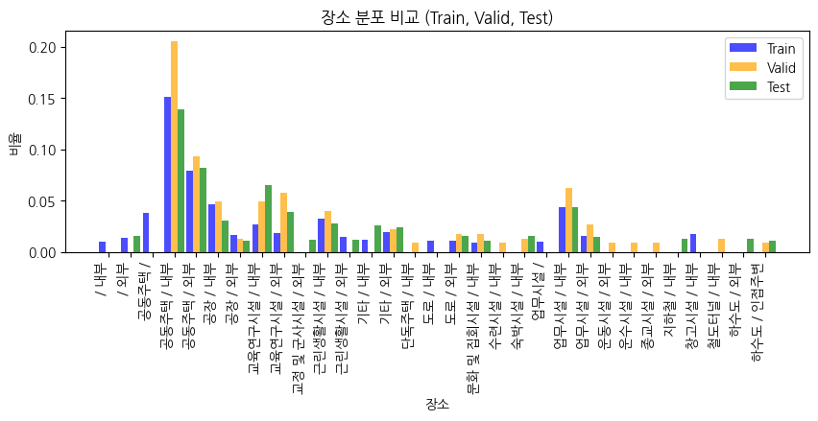
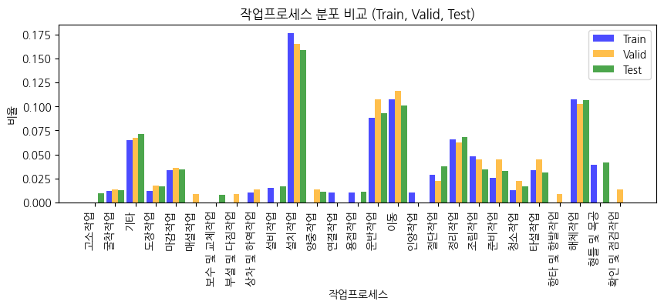
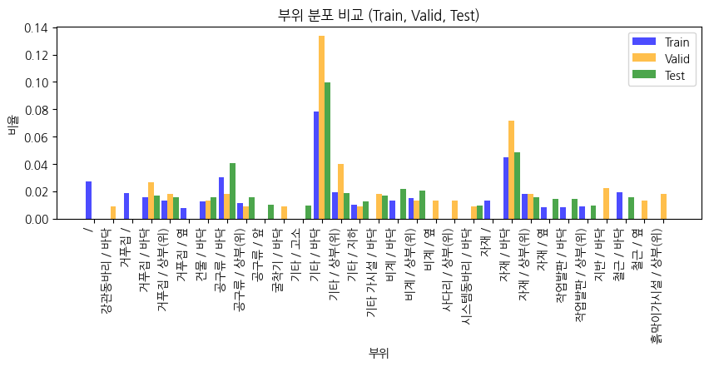
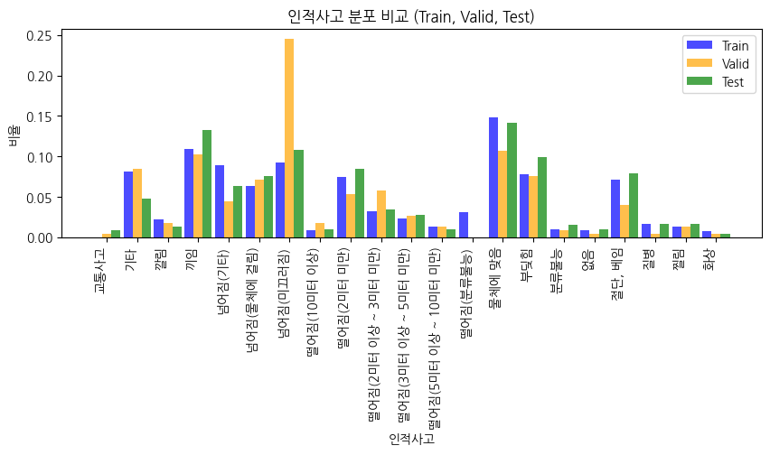
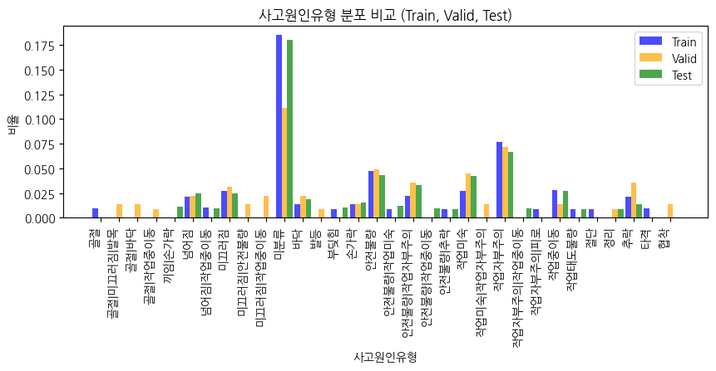
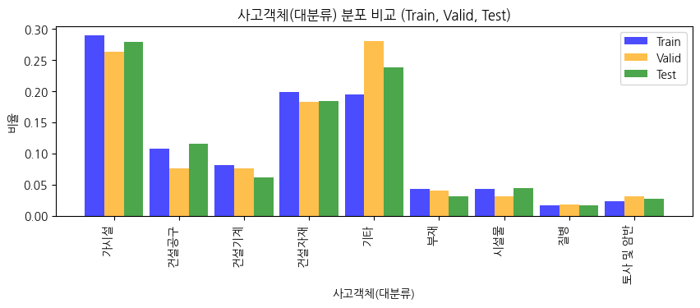
모델 검증 방법 (1/3)
정량평가
정성평가
중요 변수별 학습, 검증, 테스트 데이터의 분포를 비교하여 테스트 데이터와 가장 분포가 유사한 검증 데이터 생성
{공사종류}
{장소}
{작업 프로세스} 학습,검증,테스트 분포 비교
{부위}
{사고원인}

Slide 5
모델 검증 방법 (2/3)
정량평가
정성평가
검증 데이터셋을 통해 모델 성능평가 테스트 진행
모델 성능평가 향상 시 제출, 성능 개선이 없는 경우 오차 분석을 통해 추가 실험 계획 수립 (반복 작업)
학습 데이터셋
실험
검증 데이터셋
성능
향상
N
Y
제출

Slide 6
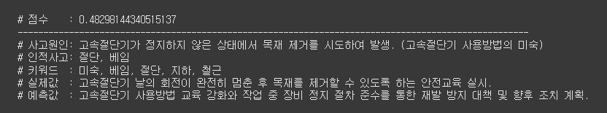
모델 검증 방법 (3/3)
정량평가
정성평가
예측값 중 고득점 샘플과 저득점 샘플을 랜덤으로 샘플링 하여 정성평가 진행
개선 포인트 발굴 후 실험 설계(데이터 전처리 수정 또는 프롬프트 수정)에 활용
Inference
샘플링
정성평가
실험 설계
데이터 전처리
수정
프롬프트
수정

Slide 7
목차
모델 검증 방법
데이터 활용
알고리즘
모델 서빙 프로세스 제안

Slide 8

데이터 활용 (1/6)
사고 키워드
유형별
재발방지대책
오타, 유사어
전처리
오차 분석을 통해 중요 키워드 발굴
중요 사고 키워드 구축 후 데이터 전처리 및 프롬프트에 사고 키워드 활용
사고 키워드 TOP100
# | 키워드1 | 키워드2 | 키워드3 | 키워드4 | 키워드5
1 | 넘어짐 | 안전로프 | 찔림 | 미흡 | 거푸집
2 | 미끄러짐 | 로프 | 화상 | 안전장치 | 지게차
3 | 헛디딤 | 앙카 | 용접 | 추락 | 양중
4 | 떨어짐 | 안전망 | 교통사고 | 타박 | 난간대
5 | 2인 1조 | 물체에 맞음 | 신호 | 강풍 | 안전 로프
6 | 안전 발판 | 끼임 | 교통 | 결빙 | 안전 고리
7 | 우마 | 협착 | 신호위반 | 피로 | 덮개
8 | 틀비계 | 조임 | 감전 | 쓰러짐 | TBM
9 | 안전대 | 압착 | 누전 | 불안전 | 지붕
10 | 크레인 | 끼여 | 절연 | 과도한 | 지하
11 | 해체 | 부딪힘 | 전기 | 운반 | 계단
12 | 안전화 | 절단 | 질식 | 이동 | 낙하물
13 | 작업발판 | 베임 | 부주의 | 산업재해 | 철근
14 | 비계 | 그라인더 | 과실 | 바닥 | 굴착기
15 | 사다리 | 고속절단기 | 실수 | 평탄화 | 그물망
16 | 안전난간 | 드릴 | 과오 | 안전커버 | 망치
17 | 3미터 | 깔림 | 단순 | 미착용 | 손가락
18 | 고소작업대 | 질병 | 주의태만 | 고정 | 손바닥
19 | 안전벨트 | 근골격계 | 관리소홀 | 과적재 | 고소작업차
20 | 안전모 | 허리 | 미숙 | 중량물 | 파열
오차 분석
사고 키워드
사전
중요 키워드
발굴
업데이트

Slide 9
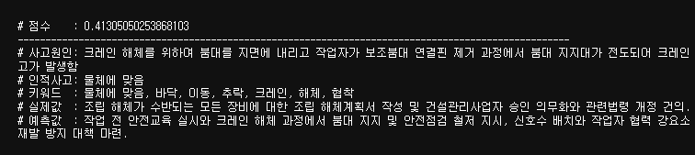
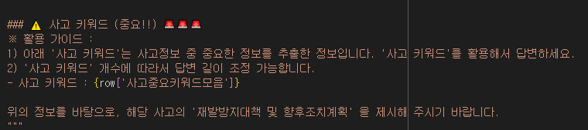
데이터 활용 (2/6)
사고 키워드
유형별
재발방지대책
오타, 유사어
전처리
사고 키워드를 프롬프트 context에 제공하여 LLM이 사고 키워드를 기반으로 재발방지대책을 답변하도록 유도
오차 분석
사고 키워드 활용 예시 (오차분석)
사고 키워드
사전
사고 키워드 활용 예시 (프롬프트)

Slide 10
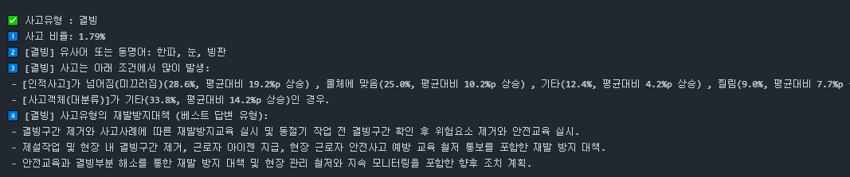
데이터 활용 (3/6)
사고 키워드
유형별
재발방지대책
오타, 유사어
전처리
사고 키워드 사전을 활용해서 사고원인을 유형별로 분리
유형별 재발방지대책 코사인 유사도를 산출해서 점수가 높은 TOP5 추출 후 정성평가를 통해서 TOP3 선정 후 프롬프트에 활용
사고 키워드
사전
유형별 코사인
유사도 TOP5
사고 원인
사고 유형
유형별 대표
재발방지대책
내부 정성평가
TOP3
유형별 대표 재발방지 대책 예시

Slide 11
데이터 활용 (4/6)
사고 키워드
유형별
재발방지대책
오타, 유사어
전처리
배경 : 현장의 외래어 표기 방법과 오타는 RAG로 가져올 건설안전지침의 표현과 다르고, 특수한 도메인이기 때문에 이들을 LLM이 구분하기 어려울 수도 있을 것으로 보임
목표 : 오타/유사어 사전 생성
알고리즘 : difflib.SequenceMatcher
1. 두 시퀀스에서 가장 긴 공통 시퀀스를 찾음
2. 그 부분을 기준으로 좌우로 나눔
3. 나뉜 좌우 시퀀스에서도 같은 방식으로 재귀
4. 이 과정을 반복하여 전체 유사도 계산
향후 방향 : 자연어 이해 모델을 finetuning하여 오타, 유의어 처리 모델 배포/관리

Slide 12
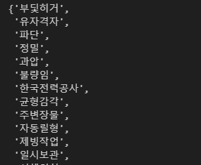
데이터 활용 (5/6)
사고 키워드
유형별
재발방지대책
오타, 유사어
전처리
구현 방법
이전 사례 데이터세트(DataFrame) flatten
2. 각 value들에 대해 형태소 분석기(Open Korean Text)로 조사, 동사, 형용사 제거
3. 각 어절을 공백 기준으로 split 후 set으로 저장(중복 제거)
만들어진 set

Slide 13
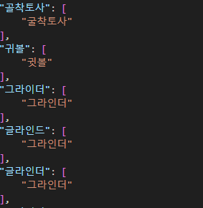
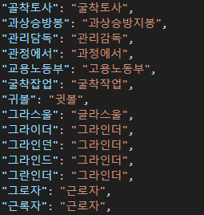
데이터 활용 (6/6)
사고 키워드
유형별
재발방지대책
오타, 유사어
전처리
구현 방법
4. set에 저장된 값들의 각 음절을 자모음 단위로 분해
5. 유사도 사전을 만든 후, set에 저장된 모든 값에 대해 difflib.SequenceMatcher를 사용하여 유사도 사전에 유사 단어가 없을 시 key 추가
유사도 비교 도구로 difflib.SequenceMatcher 사용
6. 만들어진 유사도 사전에서 사람이 직접 의도 파악 후 외래어 표기와 오타를 구분하여 수정
만들어진 유사도 사전
수정된 유사도 사전

Slide 14
목차
모델 검증 방법
데이터 활용
알고리즘
모델 서빙 프로세스 제안

Slide 15
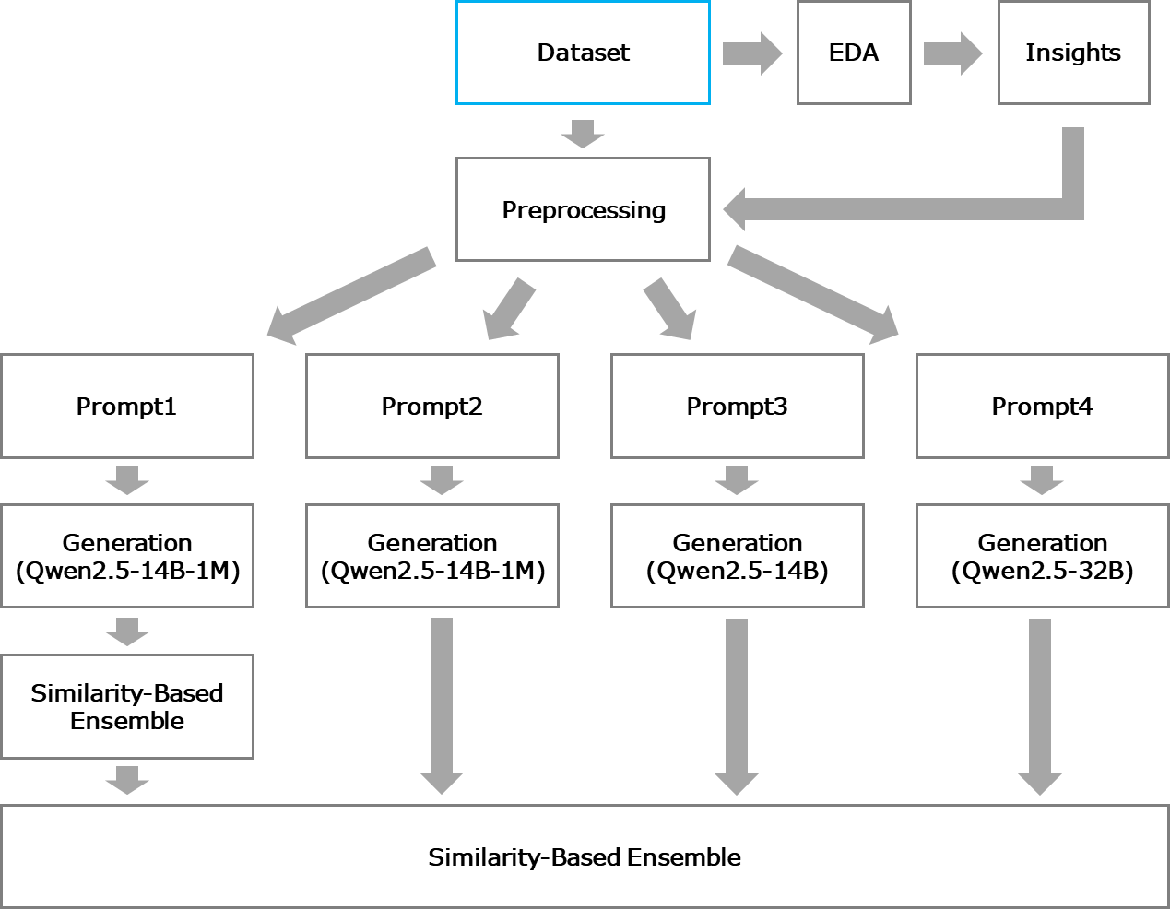
알고리즘 (1/7)
모델 아키텍처
프롬프트
앙상블
모델 아키텍처 포인트 : 데이터 탐색을 통해 인사이트 발굴 후 다양한 프롬프트 설계
모델 정보
※ LLM : Qwen/Qwen2.5-14B-Instruct-1M, Qwen/Qwen2.5-32B-Instruct-1M
※ 임베딩 모델 : jhgan/ko-sbert-sts

Slide 16
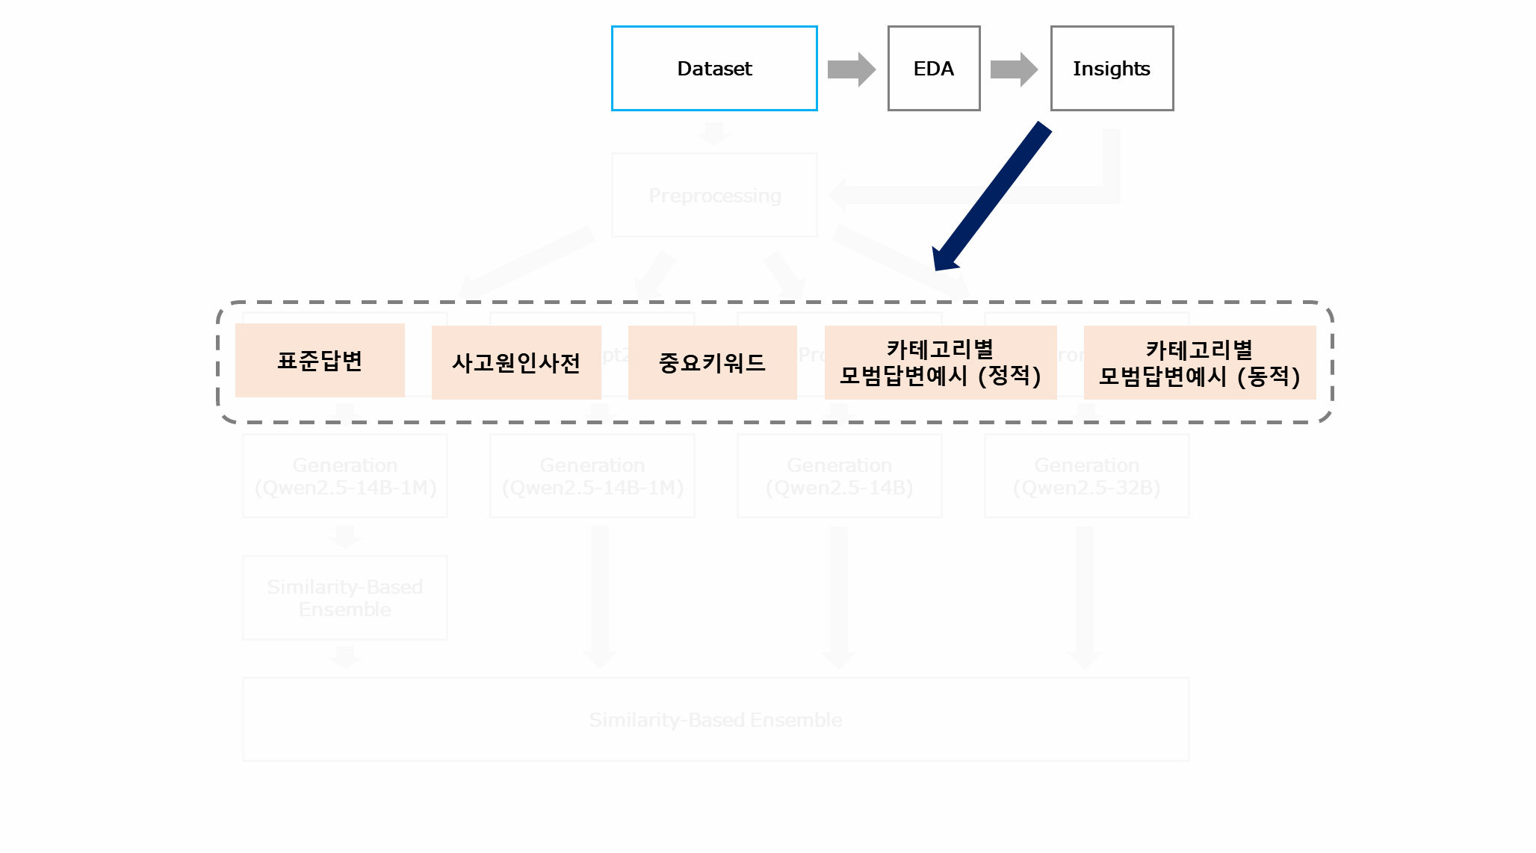
알고리즘 (2/7)
모델 아키텍처
프롬프트
앙상블
인사이트를 활용해서 다양한 정보 생성 후 프롬프트로 제공하는 전략을 사용

Slide 17
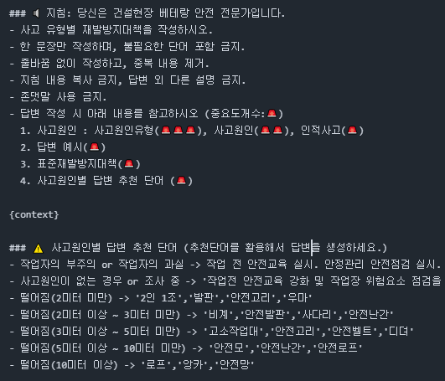
알고리즘 (3/7)
모델 아키텍처
프롬프트
앙상블
사고원인사전을 활용하여 사고원인별 답변 추천 단어 제공
지침
지침
Context
사고원인사전
추천 단어
사고원인별
답변 추천 단어

Slide 18
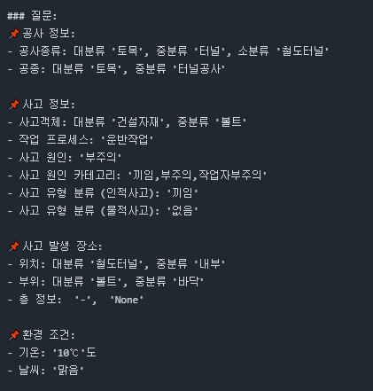
알고리즘 (4/7)
모델 아키텍처
프롬프트
앙상블
사고 정도 이외에 사고원인사전을 활용하여 사고 중요 키워드 제시
사고 정보
Context
사고원인사전
사고 키워드
중요 키워드

Slide 19
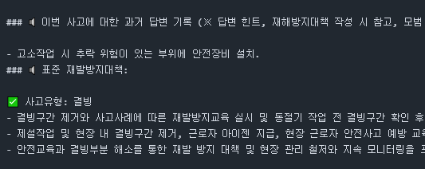
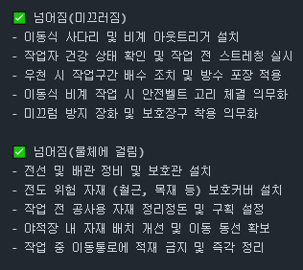
알고리즘 (5/7)
모델 아키텍처
프롬프트
앙상블
사고원인 사전을 활용하여 사고를 유형화하고 유사도 점수가 가장 높은 유형별 표준 재발방지대책 추출 후 프롬프트 내 정보 제공
표준 재발방지대책
표준 재발방지대책
Context
카테고리별 모범답변예시 (정적)
사고원인사전

Slide 20
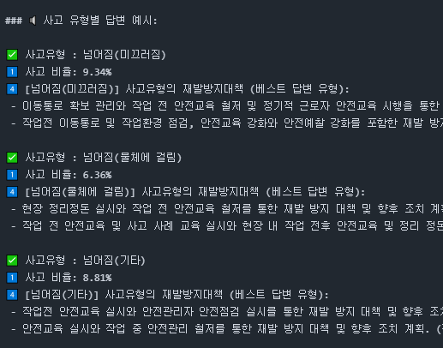
알고리즘 (6/7)
모델 아키텍처
프롬프트
앙상블
유사도 기반 사고 유형별 모범답변 TOP5를 추출하고 이중 정성평가를 진행하여 사고 유형별 모범답안 선정 후 프롬프트 내 정보 제공
사고 유형별 답변
사고유형별
모범답변예시
Context
카테고리별 모범답변예시 (동적)
사고원인사전

Slide 21



알고리즘 (7/7)
모델 아키텍처
프롬프트
앙상블
상관관계가 낮고 valid 점수가 높음 4개 모델 선별 후 앙상블 모델 개발 후 최종 모델로 제출
pred_model1_qwen2.5-14B-1m_score=0.68467.csv
전처리1
프롬프트1
프롬프트2
전처리2
프롬프트3
pred_model2_qwen2.5-14B-1m_score=0.67723.csv
// 로컬 스코어
Valid : 0.699
// 리더보드
Public : 0.518
private : 0.517
프롬프트4
최종모델
pred_model3_qwen2.5-14B_score=0.67258.csv
전처리3
프롬프트5
프롬프트6
pred_model4_qwen2.5-32B_score=0.66257.csv

Slide 22
목차
모델 검증 방법
데이터 활용
알고리즘
모델 서빙 프로세스 제안

Slide 23


모델 서빙 프로세스 제안 (1/3)
1
사용자는 사고 정보 입력
매일 배치 스케줄로 사고유형별 재발방지대책 inference 진행 후 결과 DB적재
최종 사용자는 결과DB에서 사고재발방지대책 결과 조회
2
3
LLM 분석 서버
USERs
1
사고 입력
서버 사양 : A100 VRAM 40G
결과DB
2
안전 지침서
(수시)
일배치
3
결과 조회
오차 분석
사고 키워드

Slide 24
모델 서빙 프로세스 제안 (2/3)
단계별 상세 프로세스 예시
사고 입력
데이터 업로드
관리자
이전사례 데이터
데이터 로드
오차 분석
오차 분석
데이터분석가
이전사례 데이터
사고 키워드
데이터 로드
전처리 & 프롬프트 엔지니어링
생성
이전사례 데이터
생성 프로세스
(일 배치)
process server
LLM server(GPU)
대책 및 향후계획
사고 키워드

Slide 25


모델 서빙 프로세스 제안 (3/3)
// LLM 서버 구성도
process server : 데이터 전처리, 프롬프트엔지니어링 등 프로세스를 수행하는 역할
managing server : 향후 대책 생성 서비스의 프로세스를 관리하고 모니터링하는 역할
LLM server : LLM 모델을 서빙하는 역할
backend server : 데이터를 관리하는 역할
이전사례 데이터
사고 키워드
데이터 API
RDBMS
backend server
process server
LLM QA API
meta data
schedule
on/off
managing server
LLM server(GPU)
A100(80G) x 2

Slide 26
감사합니다.

